Slide 1


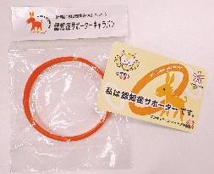
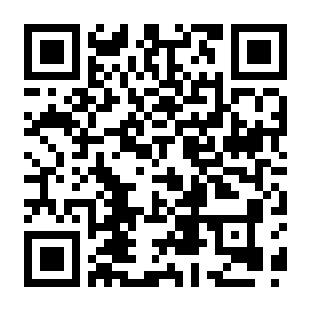

令和６年度 豊島区 認知症サポータースキルアップ講座
「その人らしさを大切に」
パーソン・センタード・ケアを学ぶ
その人の気持ちや背景を尊重して支え合う 「パーソン・センタード・ケア」という考え方から、より深く認知症の人への対応方法を学ぶ講座です
講座終了後、チームオレンジの活動参加登録をご案内します
※チームオレンジについては裏面参照
講 師：
NPO法人 パーソン・センタード・ケアを考える会
村田 康子 氏
日 程：令和 ７年 12月16日 (火) １４時～１６時
会 場：IKE・Biz としま産業振興プラザ
6階 多目的ホール (西池袋2-37-4)
対 象：認知症サポーター養成講座 修了者
(オレンジリング・認知症サポーターカード どちらかお持ちの方)
定 員：40名
認知症サポーター養成講座も
随時 開催しています。
詳細はホームページを
ご覧ください。
参加費：無料
受講者には、認知症の人を地域で支えるパートナーの印である
「オレンジバッジ」を差し上げます。
【お問い合わせ ・お申込み】
豊島区 高齢者福祉課 介護予防・認知症対策グループ
TEL: 03-4566-2433 FAX: 03-3980-5040
11月14日より受付開始 ※先着順

Slide 2
豊島区高齢者福祉課介護予防・認知症対策グループ 宛
FAX：０３－３９８０－５０４０
申込用紙
認知症サポータースキルアップ講座
「その人らしさを大切に」
パーソン・センタード・ケアを学ぶ
令和 ７年 １２月 １６日 (火)
１４時 ～ １６時
ふ り が な お名前
電話番号
認知症サポーター養成講座は いつ受講しましたか (この講座は認知症サポーター養成講座 修了者が受講対象です) | ・今年 ・去年 ・2～3年前 ・それ以前 備考 .
「チームオレンジ」とは
認知症になると何もできなくなると思われがちですが、実際にはできることがたくさんあります。そのためには、周囲の人の理解とサポートが必要です。
チームオレンジでは、スキルアップ講座を受講した方々を中心としたチームを作り、地域で暮らす認知症の人や家族の困りごとの支援や、やりたいことの応援のため、一緒に活動していきます。
活動内容は、外出支援、見守り・声かけ、話し相手など、様々です。
本講座終了後、チームオレンジの活動参加登録をしています。

